Slide 1
Many-much.
A lot of

Slide 2
Many - много
Much - много
A lot of - много
How many - сколько
How much- - сколько

Slide 3
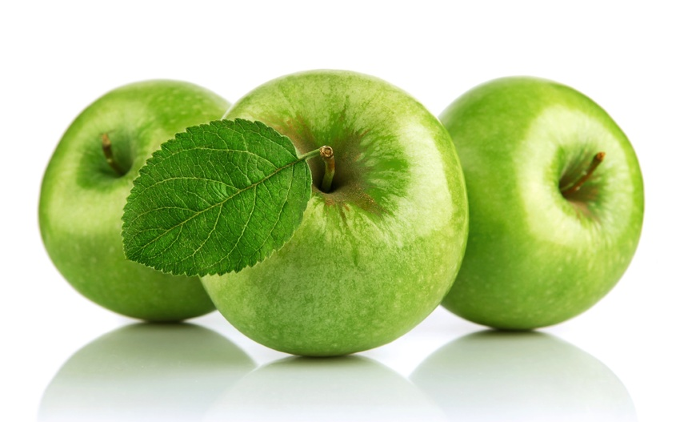
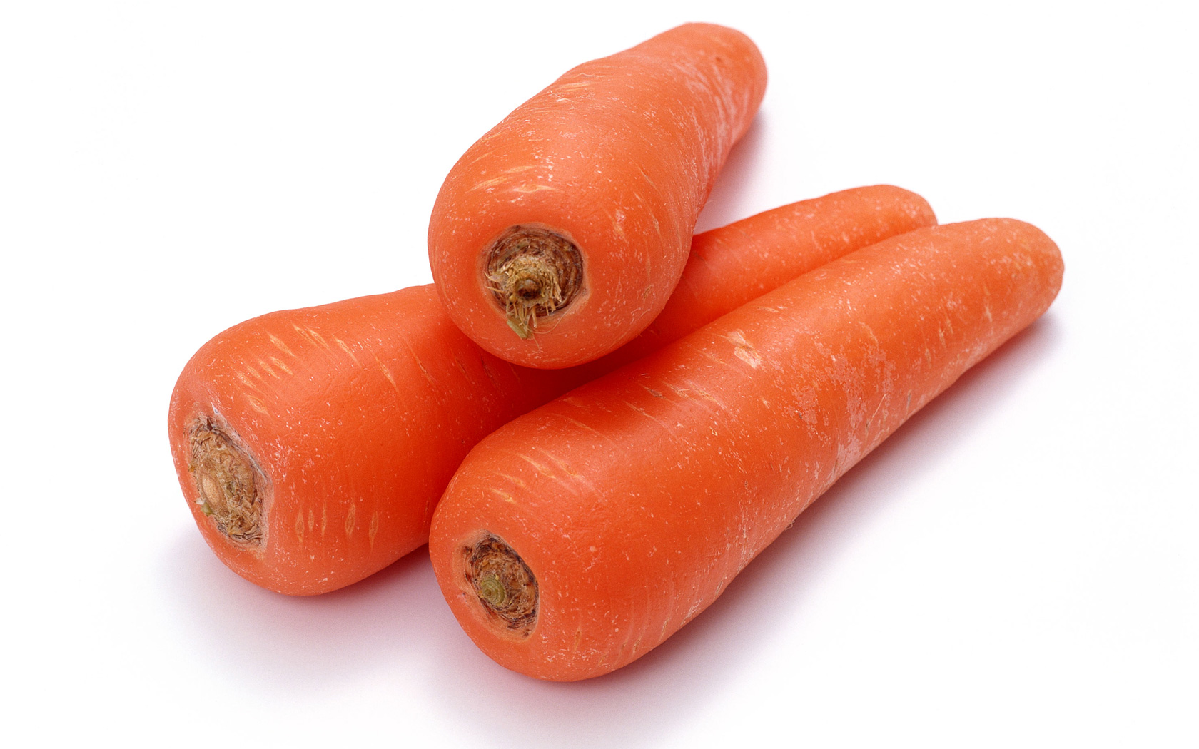
Many

Slide 4
Little- мало
Few- мало
A little- немного
A few- немного, несколько
Some- несколько (некоторое количество)
Any-немного (некоторое количество)

